Slide 1
Elementos Fundamentales SQL
Tercera parte
Funciones agrupadoras

Slide 2
Contar registros (count)

Slide 3
En SQL tendremos funciones que nos realizan operaciones con conjuntos de registros.
La más básica es la que nos permite contar el número de registros.
Formato:
select count(*) from tabla
En este caso el * será válido, ya que representa que contaremos todos los registros de la tabla.

Slide 4
Usando la base de datos parobasicas veremos algunos ejemplos.
Esta base de datos contiene una única tabla, la DatosCompletosTabla, con los datos del nº de habitantes (padron) y el nº de parados (TotalParoRegistrado) de cada municipio de España en los tres primeros meses de 2013. Se especifica también la Provincia y la Comunidad Autónoma (CA) del municipio.
--select completo
SELECT id,CA,Provincia,ISLA,Municipio,Fecha
,Padron,TotalParoRegistrado
FROM DatosCompletosTabla;
GO

Slide 5

Count(*) contará todos los registros de la tabla
-- contar los registros totales
select count(*)
from DatosCompletosTabla;
go

Slide 6

Contar los registros que cumplen una condición especificada en el Where.
--contar los registros con filtro
--contar los registros de Canarias
select count(*)
from DatosCompletosTabla
where CA='Canarias';
go

Slide 7

--contar los registros del mes de marzo
select count(*)
from DatosCompletosTabla
where datename(month,fecha)='Marzo';
go

Slide 8

También podemos contar los registros para los que un campo no tome el vamlor NULL
Sólo tenemos que colocarlo dentro del count :
count(campo)
--contar los registros con isla no nulo
select count(isla)
from DatosCompletosTabla
go

Slide 9

La última posibilidad es que contemos cuántos valores distintos toma un campo, sin tener en cuenta repeticiones.
count(distinct campo)
Por ejemplo, contamos las comunidades autónomas diferentes que aparecen en nuestra tabla, aunque aparezcan muchas veces, las contaremos una única vez.
--contar las Comunidades Autónomas
select count(distinct CA)
from DatosCompletosTabla
go

Slide 10
En el caso en que el nº de registros sea muy grande podremos usar count_big para contarlos.
Funcionarán igual:
select count_big(*) from tabla
nº de registros
select count_big(campo) from tabla
nº de registros con campo no NULL
select count_big(distinct campo) from tabla
nº de valores distintos de campo

Slide 11
Ejercicio:
Contar nº de registros con provincia Santa Cruz de Tenerife.
Contar el número de Islas diferentes.
Contar el nº de Municipios de la provincia de "Palmas, Las".
Contar el número de registros del segundo mes del año.
Igual que el anterior si el número fuera muy grande.
Contar los registros con menos de 1000 habitantes con islas.
Contar las comunidades autónomas que contengan una E.

Slide 12
Sumar campos (sum)

Slide 13

Otra función agrupadora es la que nos permite sumar los valores de un campo numérico
Su formato es:
select sum(campo) from tabla
--Sumar el número de habitantes de la provincia de Lugo
--según los datos de fecha 01/01/2013
set dateformat dmy
select sum(padron)
from DatosCompletosTabla
where (fecha='01/01/2013') and (provincia='Lugo');
go

Slide 14

--Sumar el número de parados y el número de habitantes
--según los datos de fecha 01/02/2013
set dateformat dmy
select sum(TotalParoRegistrado), sum(Padron)
from DatosCompletosTabla
where (fecha='01/02/2013');
go

Slide 15

Podemos usar varios campos SUM en operaciones.
Hay que tener en cuenta que devuelven un dato del tipo del campo que sumamos, por lo que para algunas operaciones hay que realizar un cast previo que permita su ejecución.
--calcular el cociente entre en número de parados
--entre el número de habitantes para toda España
--según los datos de fecha 01/03/2013
set dateformat dmy
select cast(sum(TotalParoRegistrado)as float)/
cast(sum(padron)as float)
from DatosCompletosTabla
where (fecha='01/03/2013');
go

Slide 16
Ejercicios:
Sumar el padrón a fecha '01/03/2013' de la provincia de Santa Cruz de Tenerife
Sumar el paro a fecha '01/02/2013' de los municipios de la comunidad autónoma de "Madrid, Comunidad de"
Sumar los habitantes a fecha '01/02/2013' de las Comunidades autónomas de Extremadura, Andalucía, Aragón y Canarias.

Slide 17
Resto de funciones agrupadoras: max, min, avg, stdev y var.

Slide 18
Las funciones agregadoras como el sum y count , junto a las que veremos en este apartado devuelven un único valor (salvo agrupamientos que veremos después).
Por tanto si las acompañamos de un campo nos darán un error.
select provincia, SUM(padron)
from DatosCompletosTabla
where (fecha='01/03/2013');
go
Mens. 8120, Nivel 16, Estado 1, Línea 1
La columna 'DatosCompletosTabla.Provincia' de la lista de selección no es válida, porque no está contenida en una función de agregado ni en la cláusula GROUP BY.

Slide 19

Lo que sí estará permitido es sacar varios valores de funciones agrupadoras en el mismo select. Pudiéndoles dar nombre con el alias.
Por ejemplo:
select count(*) as Nregistros,
SUM(padron) as NHabitantes,
count(distinct isla) as NIslas
from DatosCompletosTabla
where (fecha='01/03/2013');
go

Slide 20
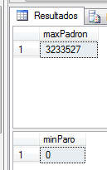
Min y max nos devuelve el valor máximo o mínimo de una expresión.
En este caso puede ser numérica o de texto. En este último caso el máximo o mínimo hace referencia a la ordenación alfanumérica de textos.
--Mostrar el valor máximo del padrón
select max(padron) as maxPadron
from DatosCompletosTabla;
go
--Mostrar el valor mínimo del paro
select min(TotalParoRegistrado) as minParo
from DatosCompletosTabla;
go

Slide 21
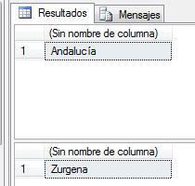
--Mostrar la CA de menor valor alfanumérico
select min(ca)
from DatosCompletosTabla;
go
--Mostrar el municipio de mayor valor alfanumérico
select max(municipio)
from DatosCompletosTabla;
go

Slide 22
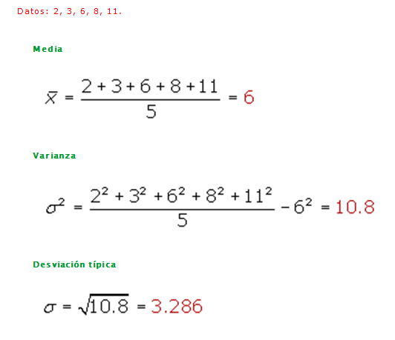
Funciones agregadas estadísticas:
AVG: media
STDEV: desviación típica
VAR: varianza

Slide 23

--media, varianza y desviación típica
--de los datos de fecha 01/03/2013
select avg(padron) as media,var(padron) as varianza
,stdev(padron) as desviacionTipica
from DatosCompletosTabla
where (fecha='01/03/2013');
go

Slide 24
Ejercicios:
Calcular nº de registros, nº de registros con isla, media de paro, suma de padrón, varianza de padrón de los datos de Canarias y Andalucía de fecha 01/02/2013.
Calcular la media de los datos de paro de los registros con isla.
Calcular la media y la desviación típica de los datos de padrón de los municipios que contengan Villa.

Slide 25
Cláusula distinct

Slide 26
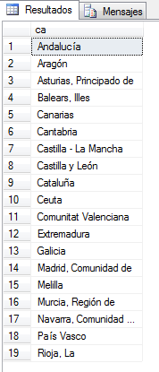
Se puede especificar la cláusula distinct al principio de la lista de campos del select para que nos muestre sólo los valores diferentes de la lista de campos, aunque aparezcan muchos registros con ese conjunto de valores.
Por ejemplo podemos ver los nombres de las Comunidades Autónomas.
--Mostrar las diferentes comunidades
--autónomas ordenadas
select distinct ca
from DatosCompletosTabla
order by ca;
go

Slide 27
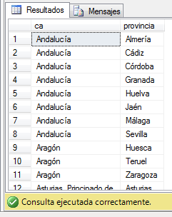
--Mostrar las diferentes provincias con su comunidad autónoma
--ordenadas por comunidad autónoma y provincia
select distinct ca, provincia
from DatosCompletosTabla
order by ca, provincia;
go
y más resultados …

Slide 28
Ejercicios:
Mostrar los nombres de las provincias (sólo una vez), ordenados.
Mostrar los nombres de los municipios de Aragón (sólo una vez), ordenados.

Slide 29
Cláusula TOP

Slide 30
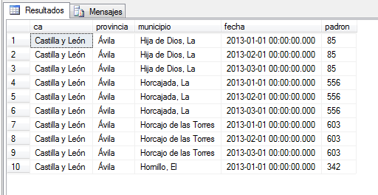
La cláusula TOP se utiliza al inicio de la lista de campos del select para indicar el número de registros que queremos sacar.
select TOP nº lista de campos…
select top 10 ca, provincia, municipio, fecha,padron
from DatosCompletosTabla;
go

Slide 31
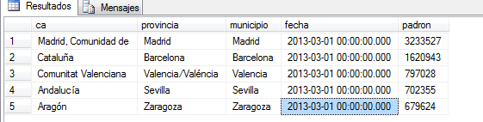
Suele ser más útil cuando ordenamos los registros.
--Mostrar los 5 primeros municipios en nº de habitantes
--para el dato de fecha 01/03/2013.
select top 5 ca, provincia, municipio, fecha,padron
from DatosCompletosTabla
where fecha='01/03/2013'
order by padron desc;
go

Slide 32
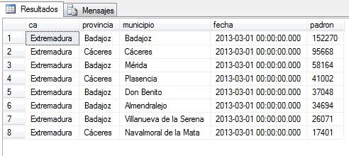
Se puede especificar en vez de un número exacto, un porcentaje de registros.
TOP nº percent
--Mostrar el 2% de los municipios en nº de habitantes
--para el dato de fecha 01/03/2013 de Extremadura
select top 2 percent ca, provincia, municipio, fecha,padron
from DatosCompletosTabla
where (fecha='01/03/2013') and (CA='Extremadura')
order by padron desc;
go

Slide 33
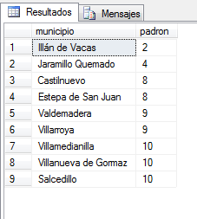
Podremos tener en cuenta los empates. Para ello tenemos la cláusula:
TOP nº WITH TIES
que nos mostrará en número de registros especificado, añadiendo los que empaten con el último en criterio de ordenación.
--Mostrar los 7 municipios con menos habitantes
--para el dato de fecha 01/03/2013
--mostrando los municipios que empaten con el último
select top 7 with ties municipio,padron
from DatosCompletosTabla
where (fecha='01/03/2013')
order by padron asc

Slide 34
Ejercicio:
Mostrar los 10 municipios con más habitantes dentro de los de menos de 1000. Datos de fecha 01/03/2013
Mostrar los 10 municipios con más parados dentro de los de menos de 100 habitantes, sacando los que empaten con el último. Datos de fecha 01/01/2013.
Mostrar los 10 municipios de Canarias con menor cociente paro partido por habitantes. Datos de fecha 01/01/2013

